Slide 1

PetLink: Plataforma Integral de Adopción y Cuidado de Mascotas
Proyecto de Título / CapstoneAutor: Benjamín Díaz Garcés
Carrera: Ingeniería en Informática

Slide 2
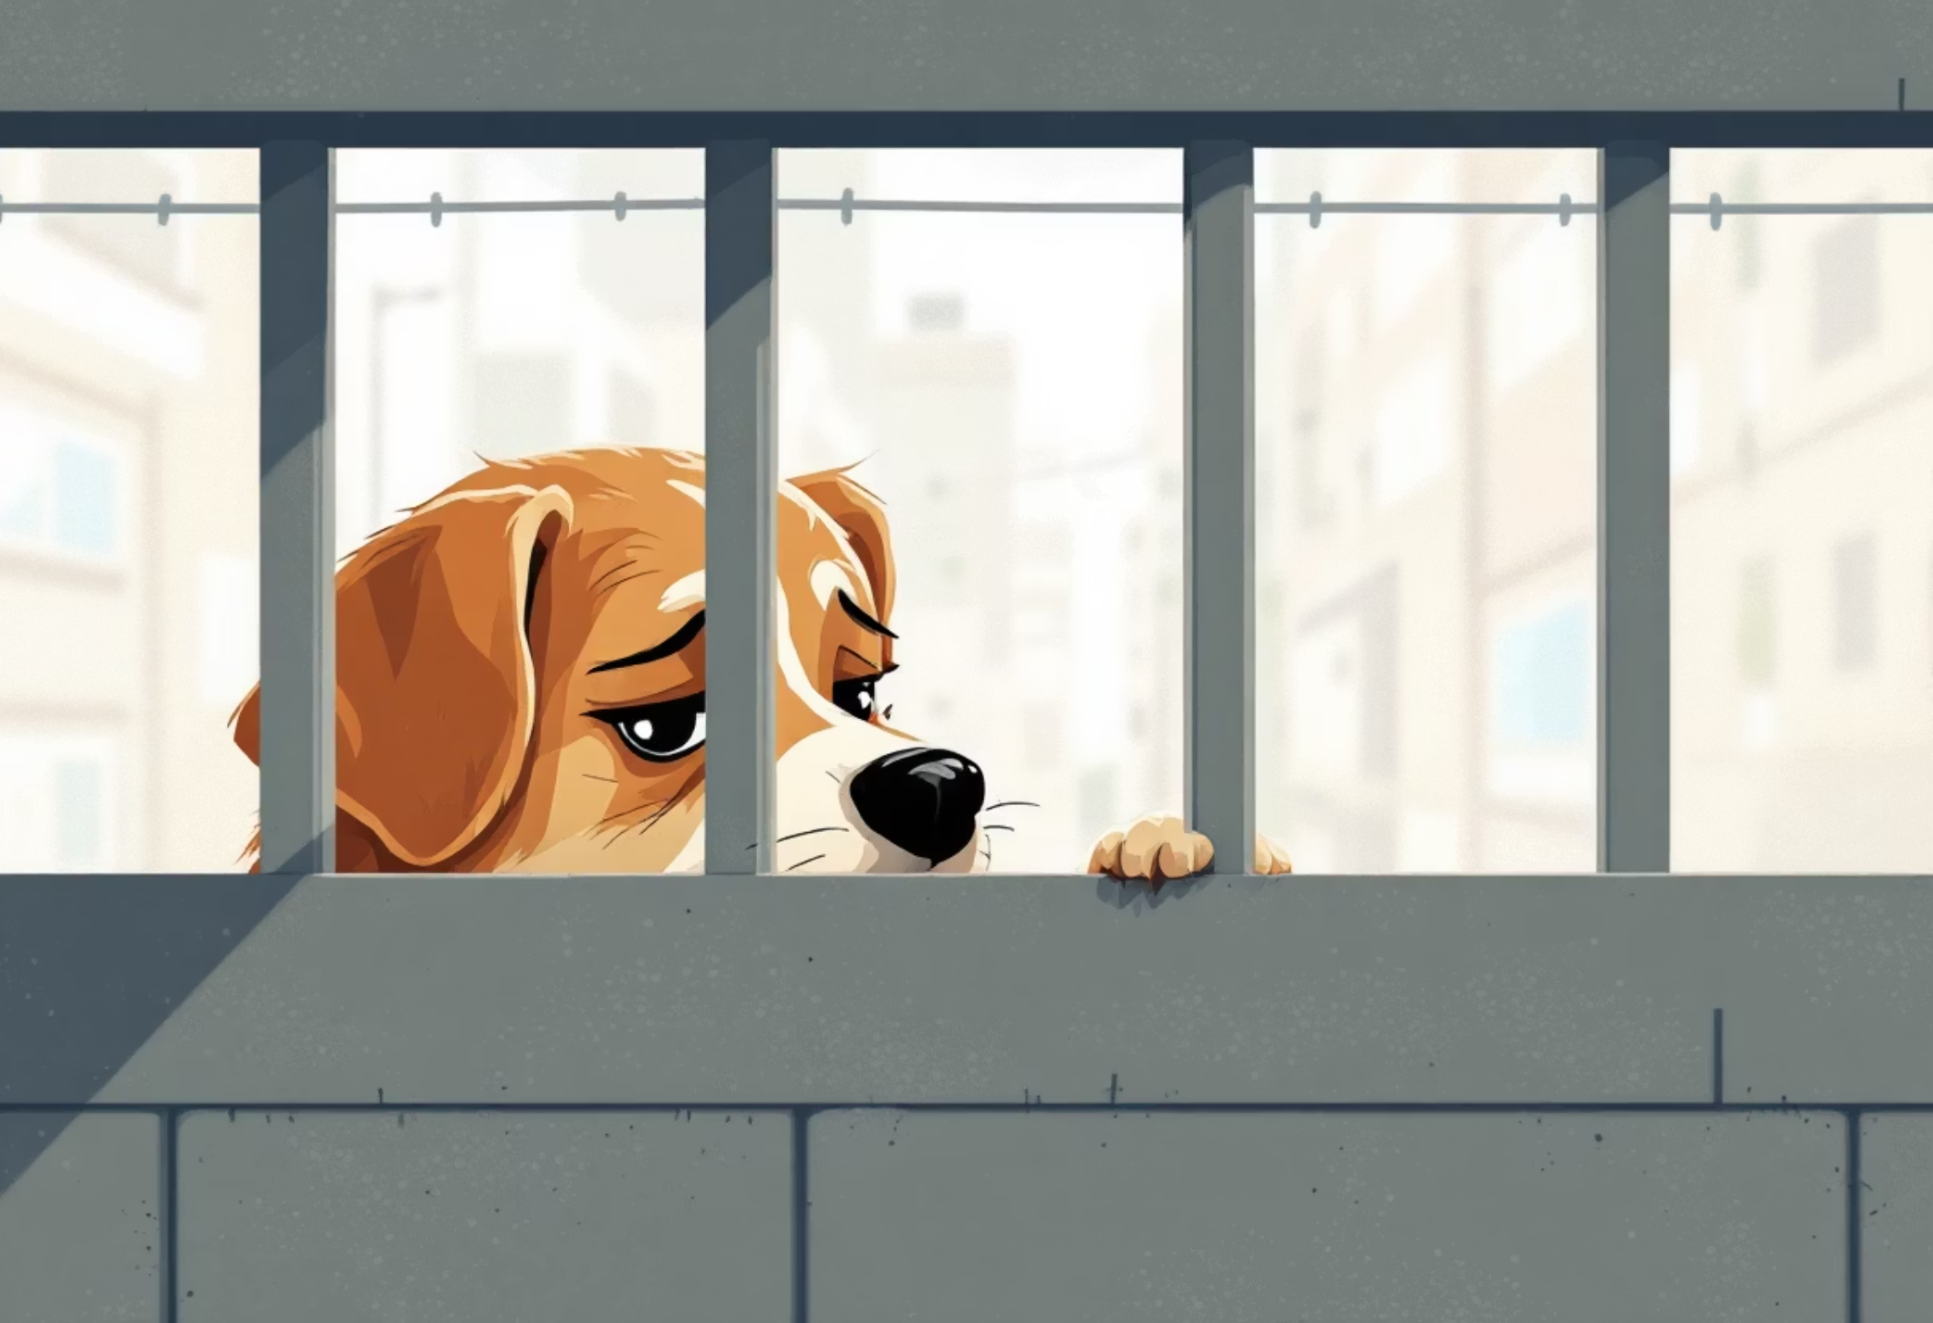
Contexto y Problemática del Abandono Animal
El abandono de animales es una problemática social creciente que afecta a millones de mascotas anualmente. Esta situación genera graves consecuencias:
Saturación de refugios y albergues.
Problemas de salud pública y seguridad.
Sufrimiento animal.
Actualmente, existe una falta crítica de plataformas centralizadas que faciliten la adopción responsable y promuevan el cuidado integral de las mascotas, dejando a muchas en situación de vulnerabilidad.

Slide 3

PetLink: Nuestra Propuesta de Solución
PetLink surge como una respuesta innovadora a la problemática del abandono animal, ofreciendo una plataforma robusta y accesible.
Enfoque Social
Enfoque Tecnológico
Cuidado Integral
Conectar refugios y adoptantes, promoviendo adopciones responsables y reduciendo el abandono.
Una plataforma intuitiva y eficiente que centraliza la información y facilita la interacción.
Fomentar el bienestar animal a través de recursos y comunidades de apoyo.

Slide 4
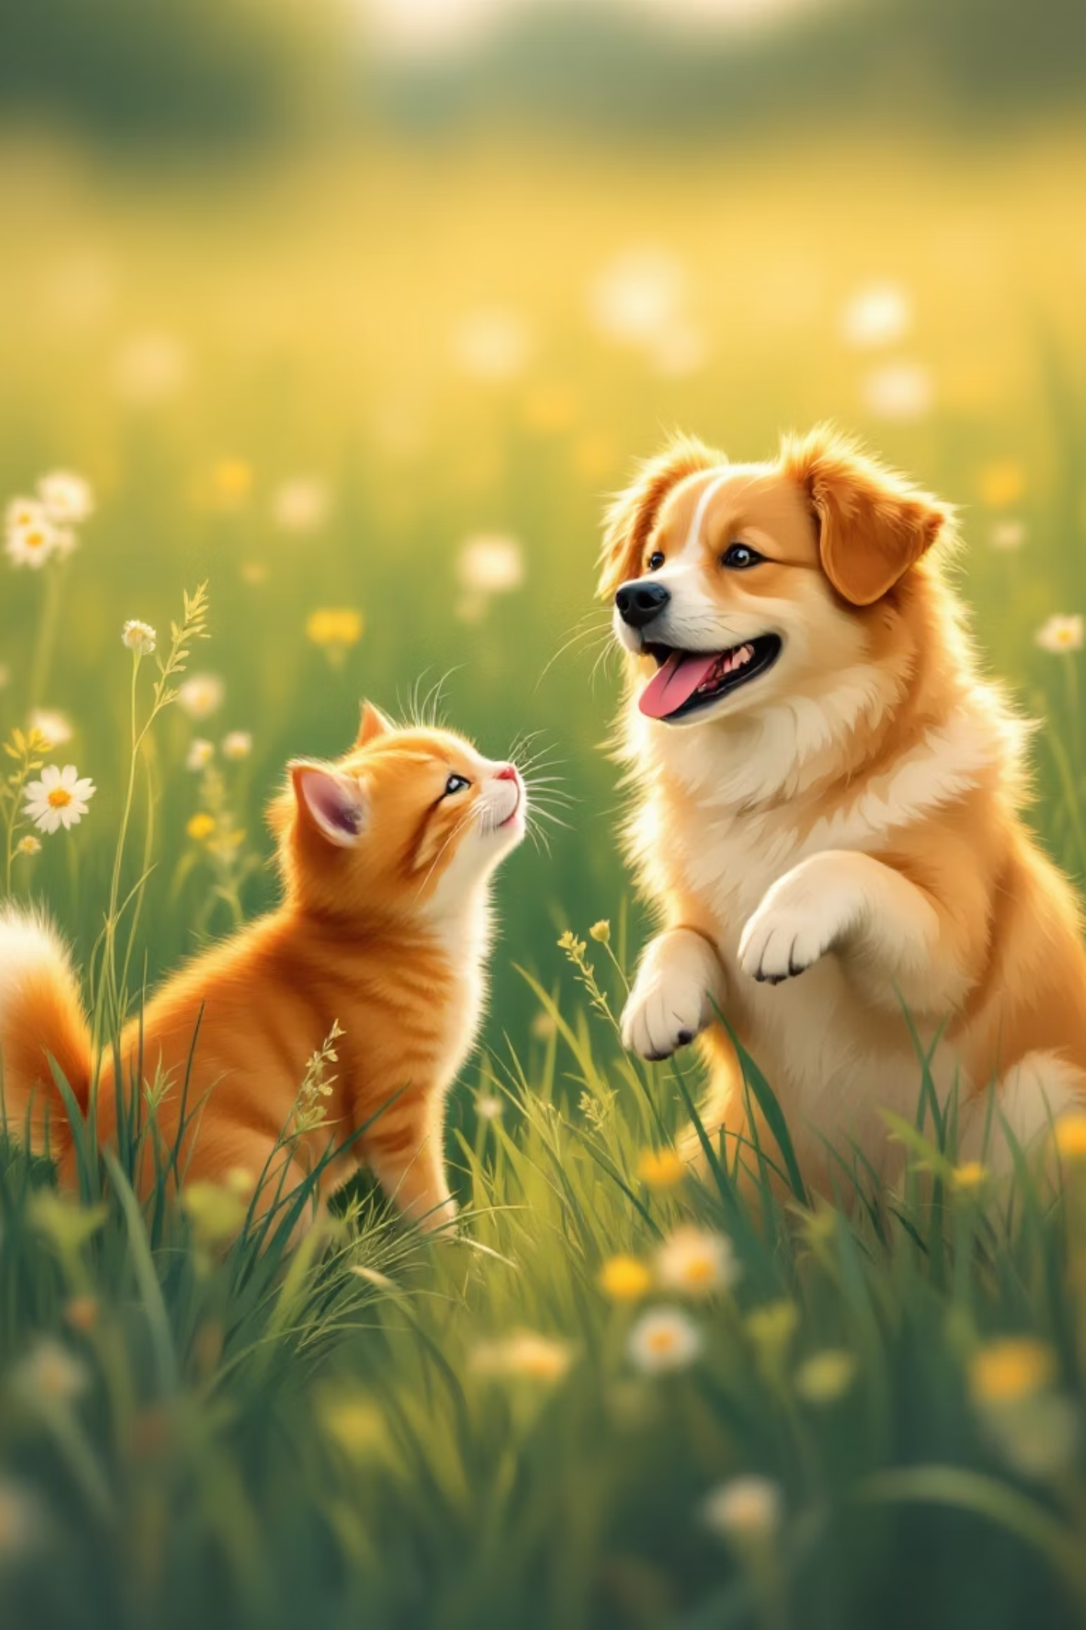
Objetivo General del Proyecto
Desarrollar una plataforma web integral que facilite y promueva la adopción responsable de mascotas, al mismo tiempo que ofrezca herramientas y recursos para su cuidado continuo.
"Conectando corazones, salvando vidas: Un hogar para cada mascota."

Slide 5
Objetivos Específicos de Desarrollo
Para alcanzar nuestro objetivo general, nos hemos enfocado en los siguientes pilares fundamentales:
01
02
Definición de Arquitectura
Diseño del Modelo de Datos
Establecer una estructura de software robusta y escalable para PetLink.
Crear una base de datos eficiente para gestionar usuarios, mascotas y publicaciones.
03
04
Desarrollo de un MVP Funcional
Pruebas Básicas del Sistema
Implementar las funcionalidades esenciales que resuelvan la problemática central.
Asegurar la estabilidad y funcionalidad básica de la plataforma antes de su despliegue.

Slide 6
Alcances y Limitaciones del MVP
Alcances Definidos
Limitaciones Consideradas
Plataforma como MVP: Funcionalidades esenciales para la adopción y gestión básica de perfiles.
Interacción: Perfiles de usuario y mascotas, publicaciones de adopción.
Comunicación: Sistema de mensajería básico entre adoptantes y refugios.
Restricciones temporales: Desarrollo acotado por los plazos del proyecto de título.
Recursos limitados: Enfoque en tecnologías gratuitas y de código abierto.
Funcionalidades futuras: Módulos avanzados como geolocalización o verificación de usuarios quedan para etapas posteriores.
El objetivo es entregar una base sólida y funcional, escalable para futuras iteraciones y mejoras.

Slide 7
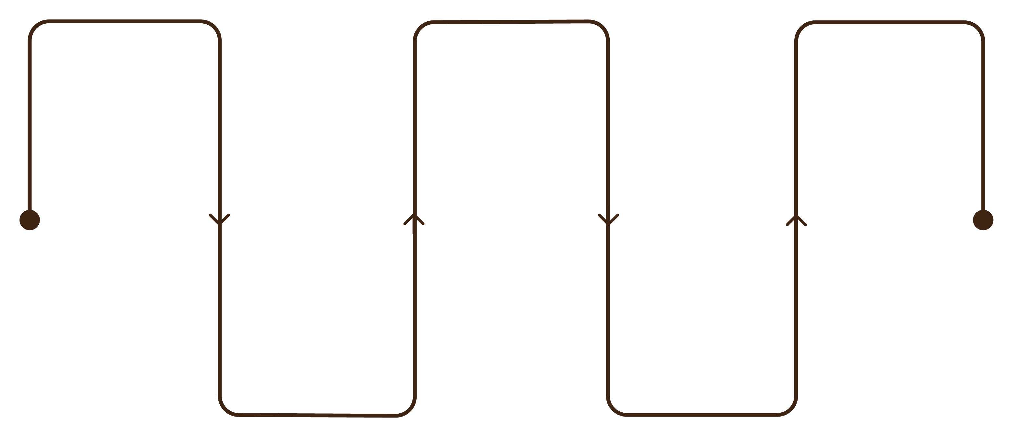
Metodología de Trabajo: Enfoque Tradicional
El proyecto PetLink se desarrolló siguiendo una metodología de trabajo tradicional, estructurada en fases secuenciales que garantizan un control riguroso y una entrega de calidad.
Análisis
Desarrollo
Cierre
Definir requisitos y alcance
Implementar funciones y código
Documentacion final y cierre
Pruebas
Verificar la calidad y corregir defectos
Diseño
Solución y arquitectura
Cada fase fue crucial para la construcción modular y ordenada de la plataforma, permitiendo una revisión constante y la corrección temprana de desviaciones.

Slide 8
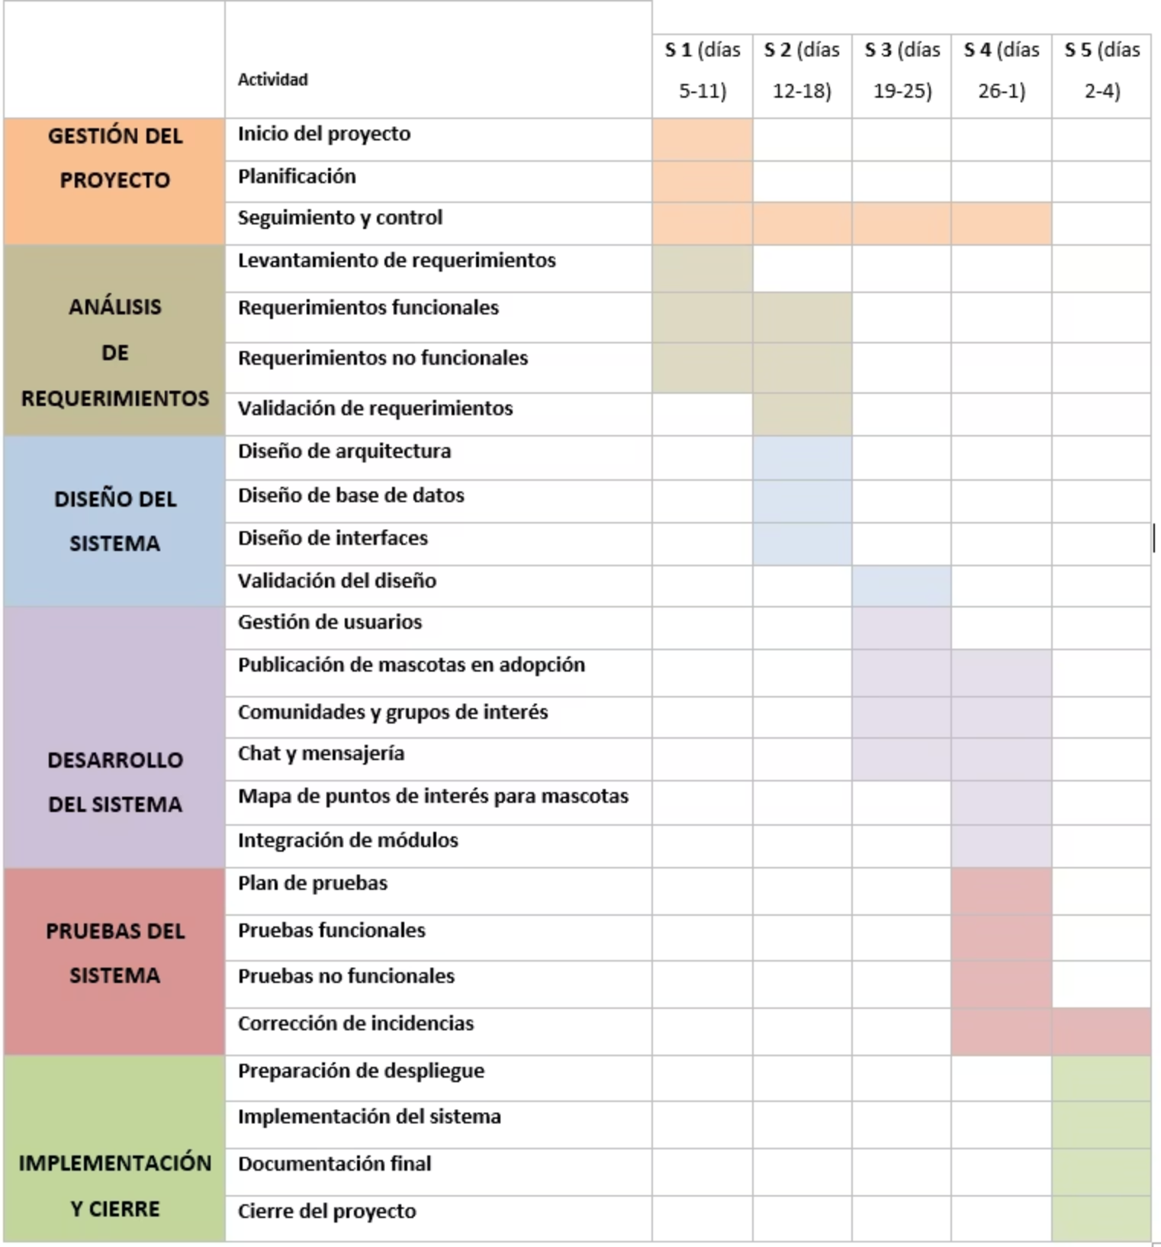
Cronograma del Proyecto: Hitos Clave
El desarrollo de PetLink se planificó y ejecutó siguiendo un cronograma detallado, marcando hitos importantes desde el inicio hasta la entrega.
Este cronograma nos permitió gestionar eficientemente los recursos y el tiempo, asegurando el cumplimiento de los objetivos planteados.

Slide 9
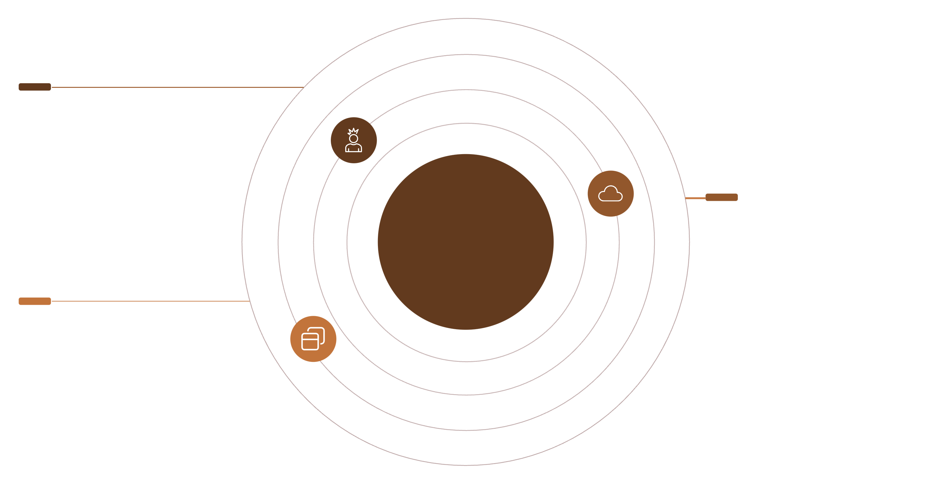
Arquitectura del Software: Cliente-Servidor en Capas
La arquitectura de PetLink se diseñó bajo un esquema cliente-servidor en capas, optimizando la modularidad y escalabilidad del sistema.
Frontend
Aplicación web React que gestiona la interfaz de usuario y la interacción del usuario
Three-Tier Architecture
Backend
Funciones de Firebase y lógica de gestión de autenticación y API
Database
Firestore almacena datos y documentos de aplicaciones estructurados
Esta separación de responsabilidades asegura una mayor flexibilidad para futuras expansiones y una gestión más sencilla del desarrollo.

Slide 10
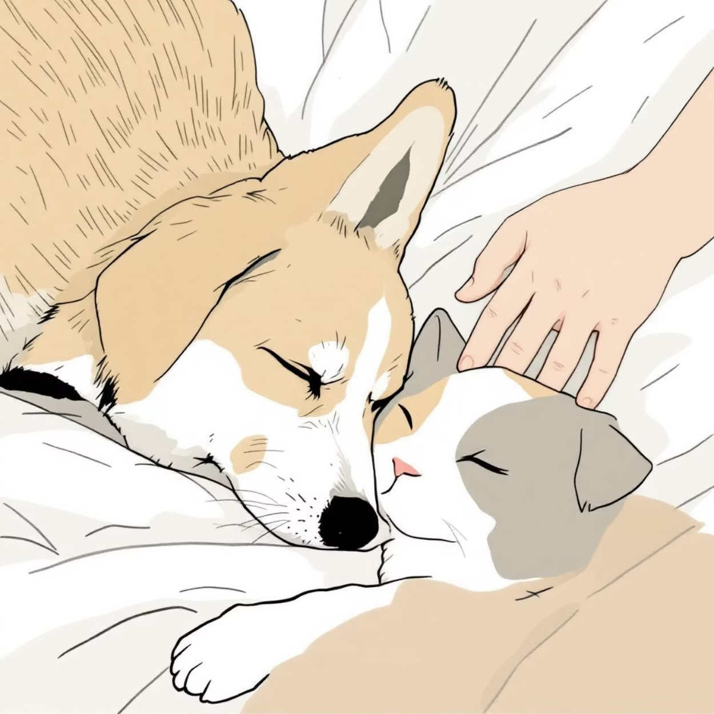
Modelo de Datos: Firestore NoSQL
El corazón de PetLink reside en su modelo de datos NoSQL, implementado con Firestore, que permite una gestión flexible y eficiente de la información.
Base de datos NoSQL: Firestore, ideal para datos flexibles y escalables.
Principales Entidades:
Usuarios (Adoptantes, Refugios)
Mascotas (Perfiles detallados)
Publicaciones (Anuncios de adopción)
Mensajes (Comunicación privada)
Grupos (Comunidades de apoyo)
Relación Lógica: Conexiones claras para una navegación intuitiva y búsqueda eficaz.
Este diseño permite manejar grandes volúmenes de información de manera eficiente, adaptándose a las necesidades cambiantes de la plataforma.

Slide 11
Tecnologías Clave Utilizadas
PetLink se construyó utilizando un stack tecnológico moderno y robusto para asegurar escalabilidad, rendimiento y una excelente experiencia de usuario.
React
Firebase Authentication
Framework para construir la interfaz de usuario, proporcionando una experiencia interactiva y dinámica a los adoptantes y refugios.
Gestiona el registro, inicio de sesión y autenticación segura de usuarios, protegiendo los datos y la privacidad.
Firestore
Firebase Storage
Base de datos NoSQL flexible y escalable para almacenar y sincronizar los datos de la aplicación en tiempo real, como perfiles y publicaciones.
Almacena de forma segura las imágenes de mascotas y otros archivos multimedia, optimizando el rendimiento y la disponibilidad.
La elección de estas herramientas nos permitió agilizar el desarrollo y mantener un alto estándar de calidad.

Slide 12
Resultados Obtenidos
A continuación, presentamos los logros clave alcanzados con el desarrollo de PetLink, demostrando la eficacia de nuestra propuesta:
Prototipo Funcional Completo
Cumplimiento de Objetivos Principales
Sistema Operativo como MVP
Hemos entregado un prototipo funcional e interactivo que integra las funcionalidades esenciales para la adopción y el cuidado de mascotas.
Todos los objetivos de desarrollo específicos planteados fueron alcanzados, validando la visión inicial del proyecto y su viabilidad técnica.
PetLink se establece como un Producto Mínimo Viable (MVP) completamente operativo, listo para futuras expansiones y mejoras continuas.

Slide 13
Obstáculos Enfrentados
Durante el desarrollo de PetLink, nos encontramos con diversos desafíos que pusimos superar gracias a una planificación meticulosa y la adaptabilidad del equipo:
Limitación de Tiempo
Integración de Servicios Cloud
Priorización de Funcionalidades
El ajustado cronograma del proyecto exigió una gestión de tiempo rigurosa y una toma de decisiones eficiente para cumplir con los plazos de entrega.
La interconexión de múltiples servicios de Firebase (Authentication, Firestore, Storage) presentó desafíos de configuración, sincronización y optimización del rendimiento.
Determinar las características esenciales para el Producto Mínimo Viable (MVP) y postergar otras para futuras fases fue crucial para mantener el enfoque y la viabilidad del proyecto.
A pesar de estos retos, logramos fortalecer nuestras habilidades de desarrollo y entregar una plataforma funcional y escalable.

Slide 14



Cierre y Preguntas de la Comisión
Hemos llegado al final de nuestra presentación, agradeciendo su tiempo y atención. PetLink representa un paso significativo hacia la mejora del proceso de adopción de mascotas.
Estado Actual del Proyecto
Proyección Futura
Espacio para Preguntas
PetLink es un Producto Mínimo Viable (MVP) completamente funcional, entregando la base prometida para la adopción y gestión de perfiles de mascotas.
Visualizamos expansiones con funcionalidades avanzadas como geolocalización, verificación de usuarios y alianzas con veterinarias, impulsando un crecimiento sostenible.
Estamos a su disposición para clarificar cualquier inquietud y profundizar en los aspectos que deseen explorar. ¡Gracias!

